Slide 1
集成元件印制板
第十三章
现代印制电路原理和工艺

Slide 2
集成元件印制板
概述
1
埋入平面电阻印制板
2
埋入平面电容器印制板
3
埋入平面电感器印制板
4
埋入无源元件印制板的可靠性
5
Company Logo

Slide 3
13.1.1 埋入无源元件印制板的应用
将电阻器、电容器和电感器等无源元件嵌入印制板中，可使面积比SMT设计缩小多达40％，埋入无源元件印制板的优势得以体现
埋入无源元件板又称为平面无源元件（planar passive）板，这是由于印制板为平板结构，埋入无源元件要以平面（如厚膜、薄膜的平面）类型而埋入
Company Logo

Slide 4
埋入无源元件PCB的优点和问题
优点:
（1）使PCB高密化的发展
（2）提高了PCB组装的可靠性
（3）明显改善着电子互连的电气性能
（4）节省了成本
Company Logo

Slide 5
问题:
①目前在PCB中还无法埋入无源元件功能值很大的，需要开发功能值大的埋入无源元件材料。
②埋入无源元件的功能值误差控制较难，特别时丝网漏印的平面型埋入无源元件材料的功能值误差控制更是困难些。
Company Logo

Slide 6
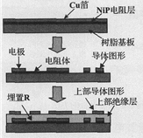
集成印制板中埋入元件的类型
电阻
电阻的类型可分为
无源电阻
金属薄膜电阻
丝网印刷电阻
Company Logo

Slide 7
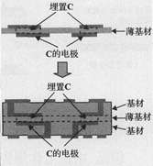
电容
埋入电容的类型有用电极夹住高介质常数树脂材料的厚膜电容和用电极夹住高介质常数薄膜的薄膜电容。
Company Logo

Slide 8

电感
将铁磁性粉体加入到树脂中，制成膜片或浆料，通过铜箔及导电浆料形成电极，用以制作电感元件
或者在通常的绝缘膜片上通过溅射镀膜或化学气相沉积制备无源电感元件
Company Logo

Slide 9
埋入有源及无源器件的系统集成封装基板
连用IC芯片，一起把所有无源、有源元件统统埋入基板内部，实现超小型、薄型化。
IC元件与无源元件不同，不能在基板内做成，只能采用薄型封装或裸芯片等形式，将其埋入基板之中。
Company Logo

Slide 10
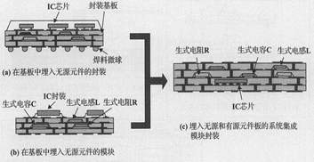
图13-4 埋入有源及无源器件的系统集成封装基板的示意图
Company Logo

Slide 11
§13.2 埋入平面电阻印制板
埋入电阻印制板又可称为埋入平面电阻PCB，简称PRTPCB。
埋入电阻印制板的技术可分为
薄膜型电阻技术
厚膜（网印）型电阻技术
喷墨型电阻技术
电镀型电阻技术
烧结型电阻技术
Company Logo

Slide 12
埋入平面电阻材料
电阻器都是采用高电阻率的材料来组成的，能制造成各种形状和电阻值，并能控制电阻值变化及其误差范围。
这些电阻率材料可以是金属导体或非金属材料，也可以是金属颗粒、非金属填料和粘结剂或分散剂等来调制而成的复合物
Company Logo

Slide 13
电阻材料的电阻值
不论采用何种电阻材料和制成何种形状的电阻器，其电阻值大小将遵循着下列公式：
R＝ρL/S
Company Logo

Slide 14
埋入平面电阻PCB的制造技术
在PCB中埋入电阻的制造技术主要有四大类：
（1）蚀刻金属薄膜电阻技术
（2）丝网印制厚膜电阻技术
（3）喷涂油墨电阻技术
（4）选择性电镀（或溅镀）金属薄膜电阻技术
Company Logo

Slide 15
丝网印刷厚膜电阻技术
网印型内埋电阻浆料
网印型内埋电阻浆料均为固定电阻浆料，型号较全，其各项指标均达到了IPC标准。
Company Logo

Slide 16
网印型内埋电阻浆料的配方如下所示：
石墨 （0.8－1.5）％、（5－20）％
碳黑 （0.8～1.5）％、（5～20）％
酚醛树脂 (68－75)％、（50－60）％
苯并胍胺树脂 （8～16）％、（6－8）％
滑石粉 （适量）
醋酸乙酯等 （适量）
Company Logo

Slide 17
固定电阻浆料的选择：
①选择低毒固定电阻浆料
②方阻值误差小于10％
③引填料及导电相颗料≯ 5µm
④固体含量≮ 76％
⑤浆料在正常环境下贮存≮12个月
⑥要求有良好的触变性及触变和流平的
Company Logo

Slide 18
内埋电阻的制造
网印内埋电阻既要保证图形的忠实性，又必须保证始终如一的厚度。它是当前所有的网印中难度最大、技术水平最高的一种工艺。
(1) 内埋电阻制造的三要点
①准确均匀一致的厚度；
②精密的图型；
③完全固化。
Company Logo

Slide 19
网版的制作方法
印制内埋电阻需精确的厚度和图形，而直接法是很难达到规定厚度。
因刮胶次数多，版面厚度的均匀性也较差，可选择用直接法感光胶打底，然后粘上干膜进行曝光显影。
Company Logo

Slide 20
浆料固化后的厚度计算
浆料固化后的厚度计算的参考公式为：
Rs＝（ Ft＋ 70％T）×S
Rs＝（ Ft＋ 85％T）×S
Company Logo

Slide 21
网印
为了达到网印均匀一致的精确厚度和图形，建议使用自动化和半自动化的网印机。
理想的网印效果是:将网版图型槽内的浆料能均匀地漏印到承印物的表面。
Company Logo

Slide 22
网印操作中的几个变量因素和网印中的浆料添加
1. 网距
2. 刮印角度
3. 胶刮的压力
4. 胶刮的运行速度
5. 回墨
6. 添墨
Company Logo

Slide 23
固化
① 箱烘热回化
② 远红外烘道固化
③ 高红外辐射固化
Company Logo

Slide 24
测试和检验
1.方阻的计算
任意正方形导体对边间的阻值为方阻，在相同材料相同厚度的情况下：
①长和宽的比率乘以单一方阻即为此导体的方阻。
②不同数目的方阻串联或按一定方向增加方阻的倍数可得此电阻的方阻数
Company Logo

Slide 25
2.方阻测试方法
a. 制做试片，即10mm×10mm的正方形，进行测试方阻。
b. 切割被测电阻成正方形，测试后再计算。
c. 高阻专用测试仪可进行直接测试直接读数，目前国内无制造。
Company Logo

Slide 26
3.方阻值控制
如何将所印电阻控制在规定阻值的范围内，是内埋电阻制造中的主要环节。主要由工艺控制网印型内埋电阻制造中的三大要点。
Company Logo

Slide 27
4.修饰和补偿
在无自动检测和修饰设备的情况下，进行修饰和补偿都是非常繁琐的。
5. 检验
这里的检验是总检，其它的工序检验为抽检，按 GB2828－87进行。
Company Logo

Slide 28
§13.3埋入平面电容器印制板
印制板中埋入平面电容技术，可简称为平面电容技术PCT。
埋入平面电容技术也像埋入平面电阻技术一样，也可分为薄“芯”覆铜箔基材、网印聚酯厚膜平面电容PTF技术、喷墨打印平面电容技术和电镀或溅射平面电容技术等。
Company Logo

Slide 29
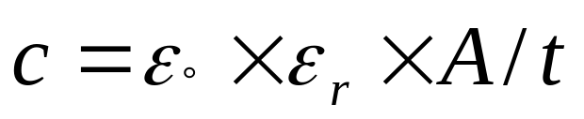
  平面电容器原理
电容器是由绝缘（介质）材料把上、下两块平行金属薄板隔离开来而组成的.电容值C的计算公式
Company Logo

Slide 30
电容的设计
电容设计中最重要的事项是静电电容
电容值取决于电容材料的介质常数，电容材料厚度和电极面积。
Company Logo

Slide 31
电容是由等效电路模型中的电容成分和电导成分组成的，在电感成分或者电阻成分的等效电路上表示为电极或者引出线。
称为Q值的指数也是表示电容性能水乎的重要值。所谓Q值是电抗成分与损失成分的比值，该比值（Q值）越高表示特性越好。
Company Logo

Slide 32
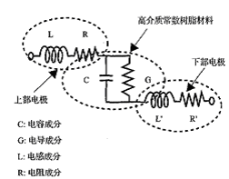
图13- 平板电容等效电路模型
Company Logo

Slide 33
埋入平面电容性材料
所谓的电容性材料,实质上就是指各种各样的绝缘（介电或介质）材料。
这些材料在电场作用下会呈现出不同程度的“偶极性”。偶极性（矩）（或极性粒子或极性分子）越多，则电容值就越大，反之就小。
Company Logo

Slide 34
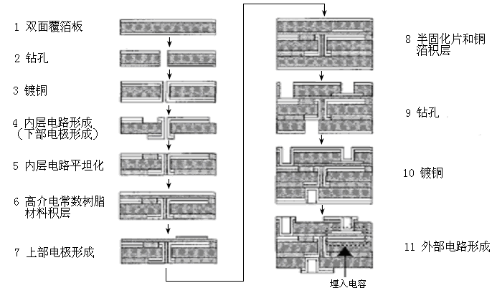
埋入平面电容器PCB制造技术
埋入电容基板制造工艺流程图
Company Logo

Slide 35
2.埋入薄膜平面电容器制造技术
这是指利用电镀铜或物理 化学气相沉积PVD（用PCB芯板（材）或其他材料上表面形成薄膜电极
然后用网印或喷墨，或旋涂电容性油墨，经烘干和固化处理，可以反复进行加厚，直到电容介质层测量合格为止。
最后进行溅射等方法来形成顶部的300nm厚的铝膜（铂）的另一个电极。这就形成了溅射薄膜电容器。
Company Logo

Slide 36
埋入平面电感器印制板
在电子设备和产品中，使用电感器数量比电容器和电阻器的数量要少的多。同时，埋入PCB的电感器大多数仅2.0-2.5圈而已，所以其电感值只能很小。因为要埋入较大的电感值，采用不埋入到PCB板内部的离散电感来的优越。目前埋入电感器也大多运用了陶瓷质的基扳中。
埋入电感器技术，大多采用喷墨或网印厚膜技术来形成的。
Company Logo

Slide 37
埋入无源元件印制板的可靠性
埋入无源元件印制板的可靠性，经大量反复试验和实际应用都表明比起通孔插装或表面贴装无源元件要可靠的多。
目前电阻层大多采用25Ω/□和100Ω/□的方块电阻来实现的，其制造误差为±5～15％之间，适用大多数的数字逻辑的电路上。要达到更精确的误差时，可采用激光、磨削修整器或者机械修整方法对电阻材料加以修整到精确的电阻值。
Company Logo

Slide 38
表4－16 不同结构的电阻图形的试验结果
测试条件 | “8”和“肘弯”形50Ω 环形11Ω 环形30Ω 环形110Ω
短时间负载测试 | 700mw 500mw 350mw 350mw
浮焊，260℃/20sec， 4个循环 | 0.15％ 0.3％ 0.9％ 0.75％
潮湿试验：90％RH 40℃下，24小时 | 0.2％ 0.3％ 0.75％ 0.65％
寿命试验：26mw 40℃下，1000小时 | 0.1％ 0.8％ 1.25％ 1.8％
Company Logo

Slide 39
Thank You !

